Slide 1
Интегрированное занятие
в подготовительной к школе группе на тему: «Чтение рассказа
Е. Воробьёва «Обрывок провода»».
Выполнили воспитатели:
Селина Е.А.
Печникова Н.Н.
п. Тазовский 2021 год

Slide 2
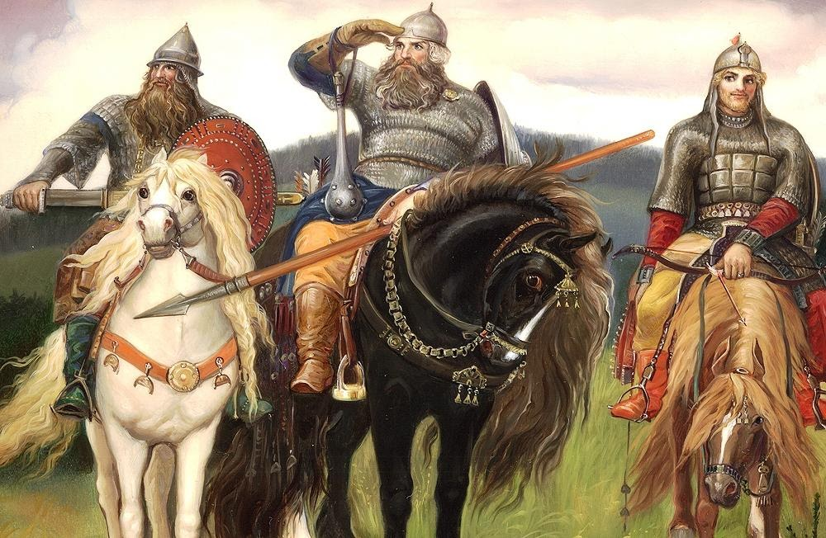
Богатыри земли Русской: Илья Муромец, Добрыня Никитич, Алеша Попович – жили давным-давно. Они совершали подвиги, защищая родную землю от врагов лютых. Как вы думаете, ребята, какими они были? (сильными, смелыми, могучими, стойкими, надежными…) А откуда мы узнаем о богатырях и их славных подвигах? (из книг, рассказов, кино. Мультфильмов).

Slide 3
Давайте поиграем в игру «Да или нет». Я вам буду задавать вопросы, а вы на них отвечайте:
Наша родина сильна (да)
И у нас она одна (да)
На Руси богатыри есть (да)
Им всегда хвала и честь (да)
Илья Муромец герой (да)
Он был самый молодой (нет)
Соловья он победил (да)
Из автомата подстрелил (нет)
Алеша Попович тоже герой (да)
Он сильный, смелый, молодой (да)
Карабаса в бою победил (да)
На танках боролись богатыри с врагом (нет)
Они воевали с мечом и копьем (да)
Добрыня Никитич был слабым и хилым (нет)
Он змея сумел победить своей силой (да)
Гордимся мы нашими богатырями (да)
Хотим ли быть такими же сами (да)

Slide 4
Как вы думаете, есть ли богатыри в наше время? Я нашла рассказ, в котором есть ответ на этот вопрос! Хотите, послушать?

Slide 5
Понравился ли вам рассказ? Почему?
Интересно, сколько времени мы сможем простоять вот так, как солдат? А герой Великой Отечественной войны Николай Устюшин несколько часов простоял на снегу, без рукавиц, а рядом пули свистели, мины рвались…Было очень страшно, но он выдержал. Так не перевелись богатыри на земле Русской? (нет, многие и в наше время совершают храбрые поступки).

Slide 6
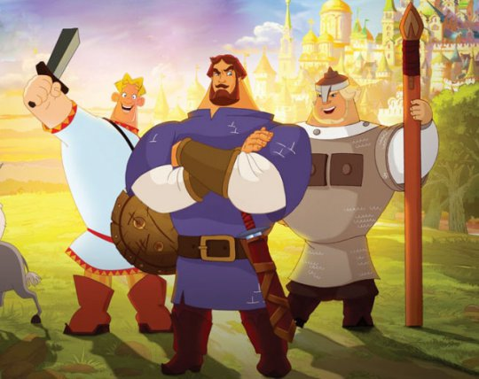
Богатыри были сильными и здоровыми. Чтобы и у нас было здоровье, нам поможет зарядка:
Дружно встали раз, два, три -
Мы теперь богатыри
Мы ладонь к глазам приставим,
Ноги крепкие расставим
Поворачиваясь вправо - оглядимся величаво.
И налево надо тоже посмотреть из-под ладошек
И на право, и еще через левое плечо.
Буквой «Л» расставим ноги,
Точно в танце руки в боки,
Наклонились влево, вправо – получается на славу!
Берегут покой страны! (Наклон туловища вперед
с поворотом слева направо, рука у лба)

Slide 7
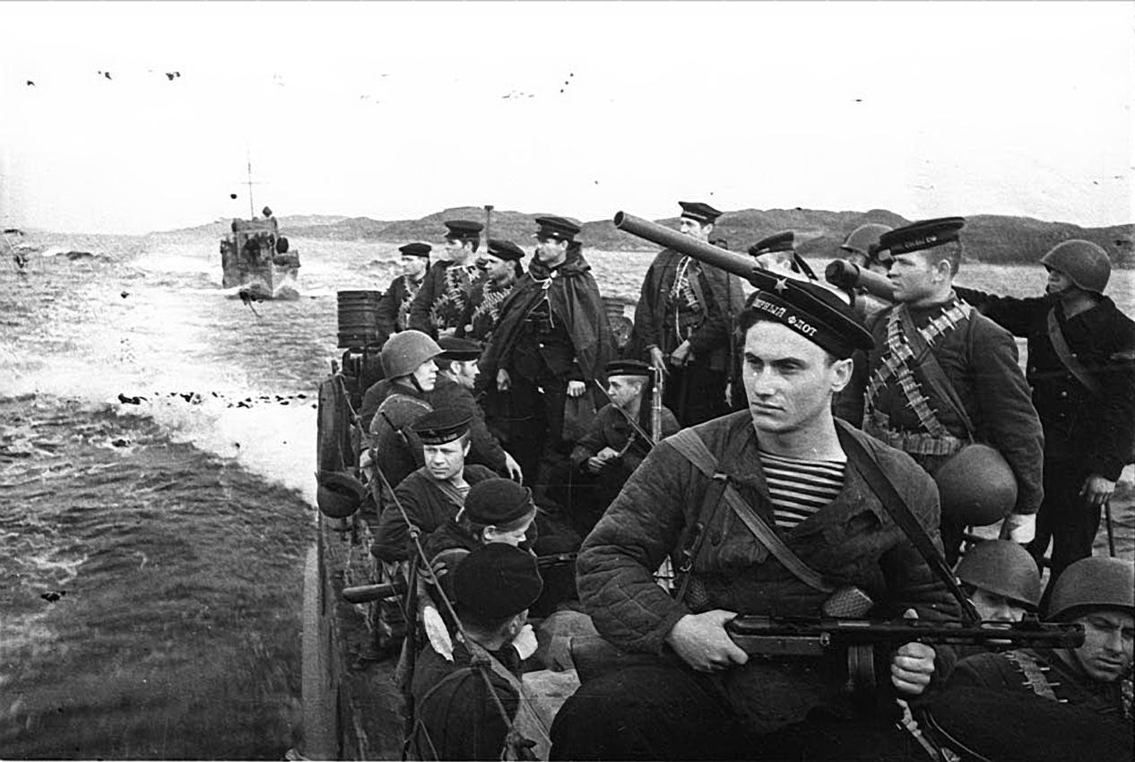
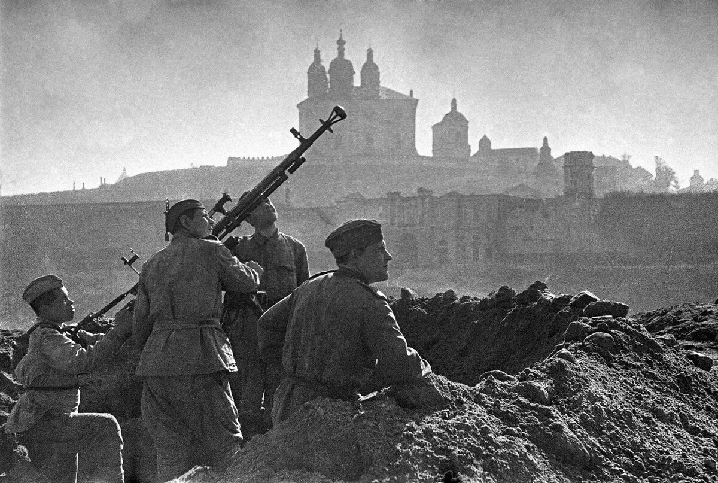
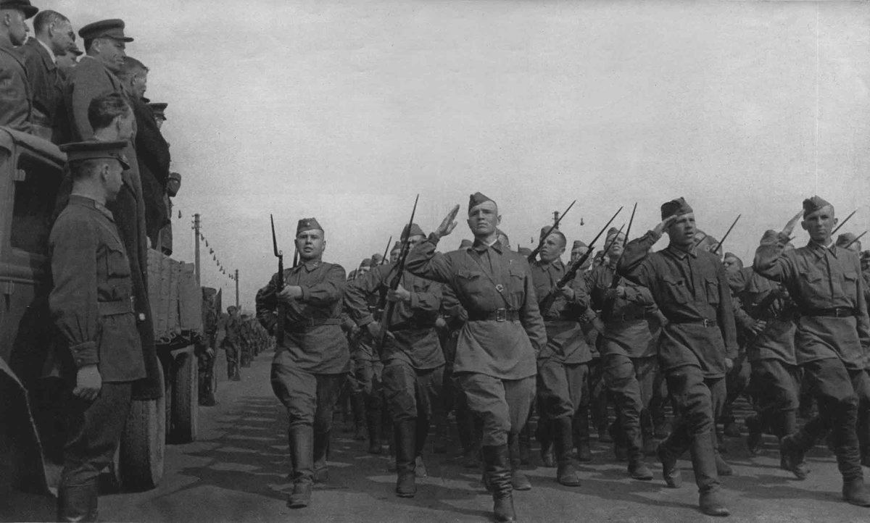
Люди совершали и продолжают совершать подвиги для своей Родины. Только называться они стали по-другому: герои.
Они защищали небо, чтобы оно было чистым, мирным, проходили пешком многие километры, прогоняя врага с родной земли, охраняли морские границы.
И это тоже наши герои, наши богатыри.

Slide 8
Скажите, ребята, так что же общего между богатырями,и героями войны
(Все они проявляли мужество, выносливость, силу духа, храбрость, защищали свою Родину)
Я хочу попросить вас нарисовать иллюстрацию, к той части рассказа, которая вам понравилась больше всего.

